Slide 1
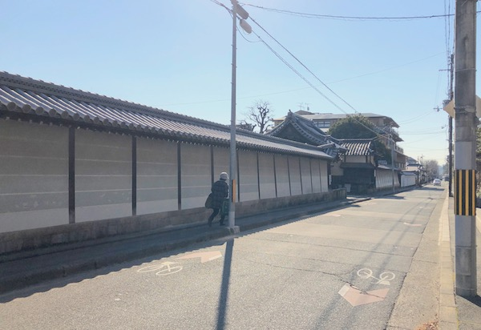
寺 町
GGKH勉強会
井村 治

Slide 2
今日の勉強会の趣旨
2017年1月に四条から御池まで歩いて勉強会を行った。
今日は寺町そのものに焦点を当てて、過去から現在まで、寺町とはどの様な所かをお話しする。
今日の勉強会で寺町のイメージをつかんでいただいて、寺町をどの様にガイドするかは、各自で考えて下さい。
寺町の歴史や寺院などの個別の英文説明を資料として作ったので、ガイド原稿の参考にして下さい。

Slide 3
寺町の形成
寺町は平安京成立期には東京極大路という堂々たる復員32ｍの大道であった。その当時東京極大路に沿って貴族の邸宅や寺院があり、南域の六条大路あたりは源融の邸宅河原院があって９条大路まで至っていた。
平安末期から中世になると、さらに邸宅群が東側、西側に続出して平安京でも有数の高級住宅街となっていた。
この整然とした街路も応仁・文明（1467-1477）の乱によって荒廃してしまった。
16世紀後半から17世紀始めに、秀吉は応仁・文明の乱によって焼き尽くされた京都を改造し、洛中、洛外の随所に散在していた寺院を特定の区域に強制移転させ、寺町を形成した。

Slide 4
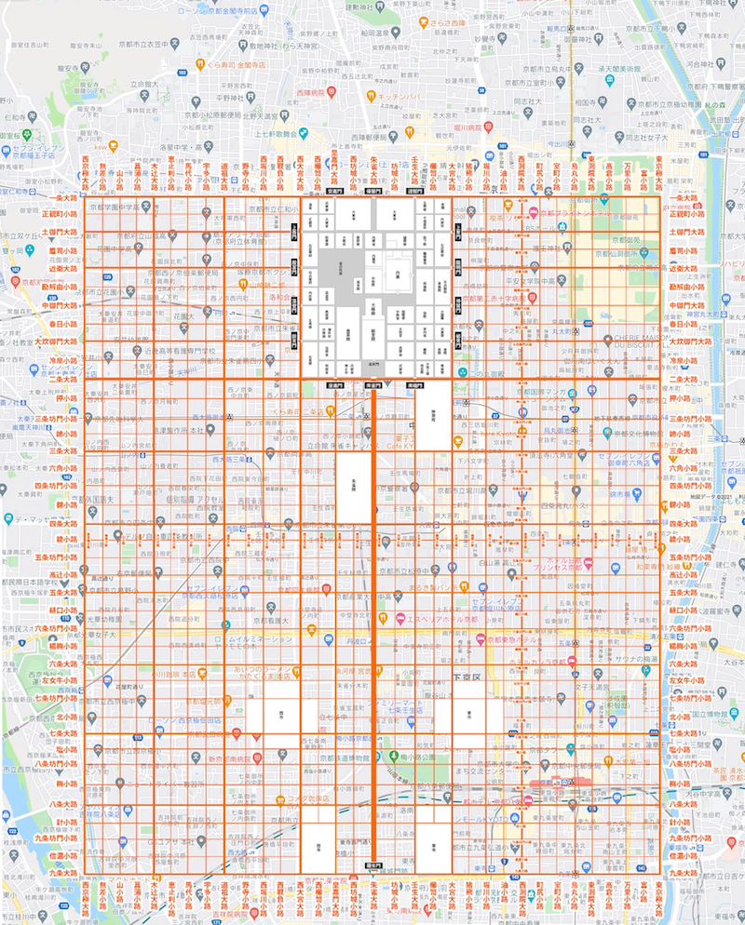
平安京条坊図
東京極
寺町

Slide 5
秀吉の京都改造
1. 聚楽第と武家屋敷の建設
2. 内裏・公家町の再編
3. 長方形街区（天正地割）平安京の1丁（109m)の正方形碁盤目状を、南北1丁東西半丁の短冊状に改変
4. 洛中地検と地子（じし、ちし、税）の免除
5. お土居の構築
6. 洛中に散在の諸寺院を特定の区域に強制移転寺院町を形成（その内の1つが寺町）。
Notes:
天正地割：南北に通りを一本入れた。

Slide 6
秀吉が寺町を作った理由 鎌田道隆（1993）
1. 京都で戦争が始まった時、町外れの寺院を最初の防衛戦にするため。
2. 寺院街に集められた諸寺院は浄土宗、法華宗、時宗などの庶民性の強い宗派なので、宗教と民衆を分ける宗教統制のため。（収入も絶たれる、フロイスの「日本史」には移転による寺の窮状が書かれている。）
3. 町割をするのに邪魔であったり、また中心地を商工業地区にするため移転させた。（フロイスの「日本史」には、京都の各地区に諸宗派の僧侶達の300余りの寺院と僧院があったと記述されている。）

Slide 7
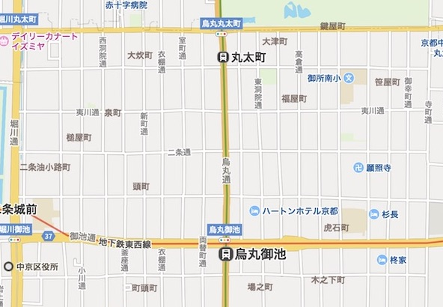
秀吉の京都改造
お土居
寺之内
武家・公家町
武家・
公家町
聚
楽
第
御所
寺町
町人町
城下町化？
本国寺
本願寺
方広寺
東寺
Notes:
市中に散在する寺院を四辺に移転せしむる。天正13年から天正18年完成するに至る（京都坊目誌）
秀吉は甥の秀次に関白と京都を譲り、伏見に隠居所の伏見城を作って移った。側室の淀殿が秀頼を産んで、聚楽第を壊して伏見城に移し大々的に改築した。大名屋敷も全面移転させた。

Slide 8
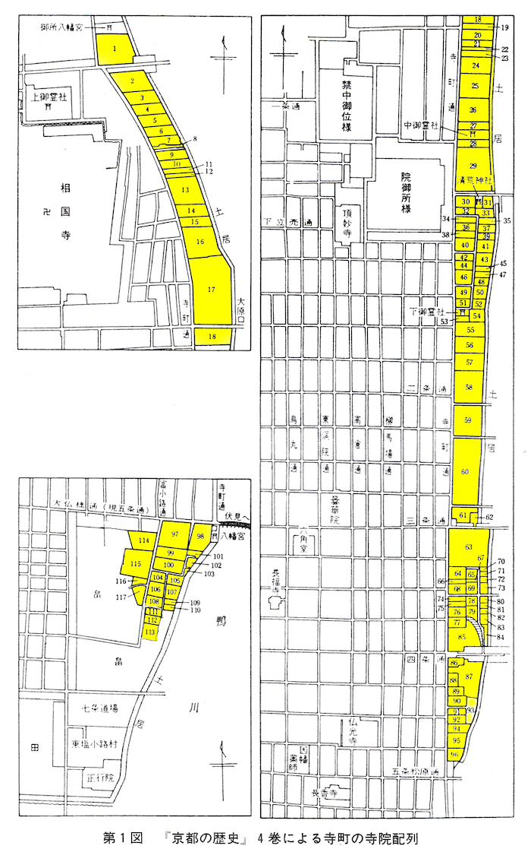
寺町の寺院配置図
鞍馬口通り
（京都市1975）
「京都の歴史」４巻より
寛永14年（1637）の「洛中絵図」を基準に117の寺院を描いている。
五条以南の下寺町にも20の寺院があった。
六条通り
Notes:
寺院の区画を黄色で示している。

Slide 9
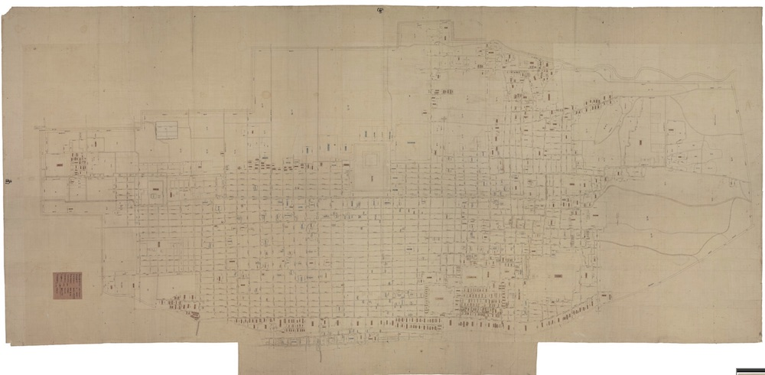
「洛中絵図」
「京都の歴史」４巻より
寛永14年（1637）の「洛中絵図」を基準に117の寺院を描いている。
五条以南の下寺町にも20の寺院があった。
六条通り
Notes:
寺院の区画を黄色で示している。

Slide 10
洛中絵図（1637）当時の宗派構成
宗派 | 洛中絵図（1637） | その他
浄土 | 67 | 8
日蓮 | 8
時宗 | 8 | 3
天台 | 6 | 1
真言 | 4 | 1
曹洞 | 2
臨済 | 1
律 | 1
不明 | 20 | 7
合計 | 117 | 20

Slide 11
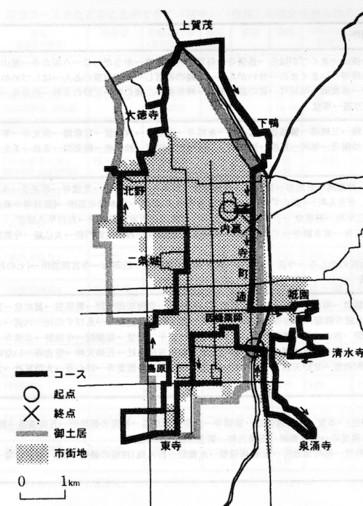
江戸時代寺町は京都見物の重要なコースになっていた
江戸時代には、寺社参詣の隆盛と物見遊山的な名所巡覧の大衆化に呼応して、都市の名所を紹介する案内記が次々と板行された。京都は江戸や大坂に先駆けていち早く名所案内記が誕生した都市である（菅井、2004） 。
京童（1658）の巡覧コースは内裏（御所）を発して、下御霊神社から誓願寺、和泉式部の墓（今の誠心院）、蛸薬師、腹帯地蔵（染殿地蔵）まで下って、東山とお土居をほぼ一周して寺町に戻り、本満寺、真如堂、百万遍知恩寺を経て最後は革堂でおわり、結果として寺町を今出川から四条まで歩くことになる。
Notes:
真如堂も百万遍知恩寺もこの当寺は寺町にあった。

Slide 12
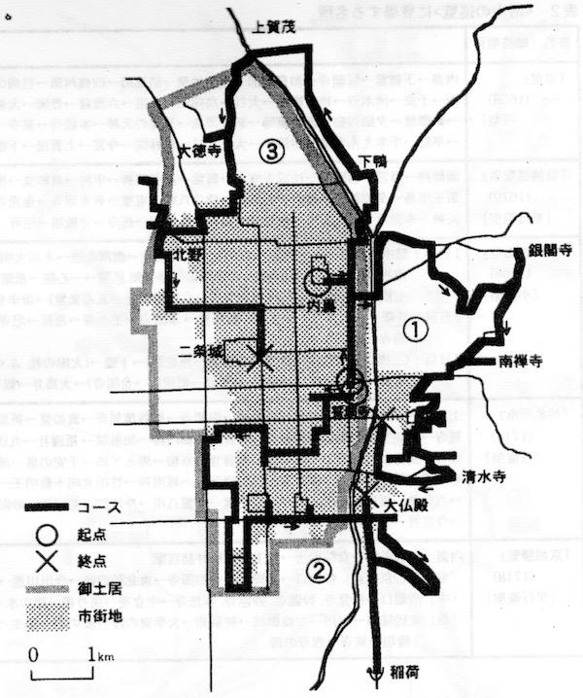
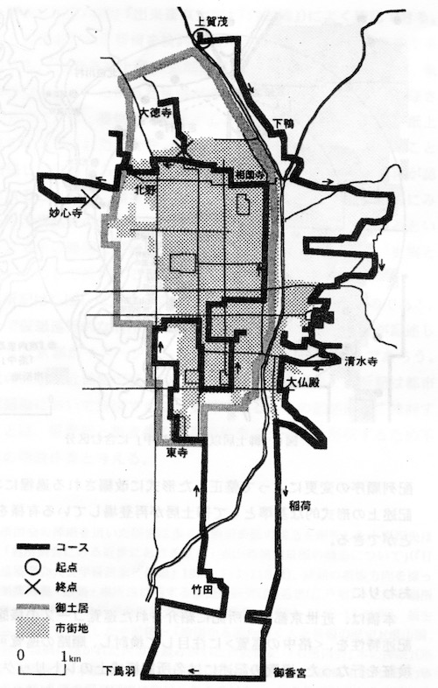
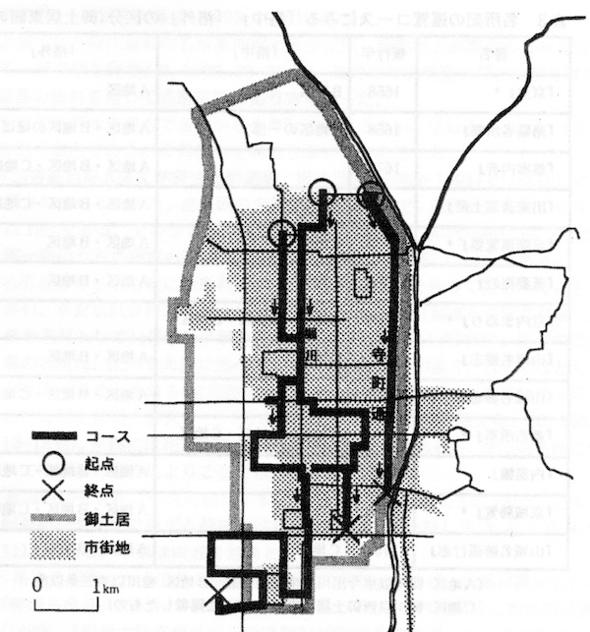
京内まゐり（1708） 京都名所車（1714） 京城勝覧（1718）
二日目：誓願寺、六角堂
三日目：三条寺町、下御霊、中御霊、清浄華院
六角堂、誓願寺、誠心院、
革堂、下御霊、清浄華院
東：鞍馬口、東北院跡、中御霊、革堂、下御霊、誓願寺、
和泉式部墓（誠心院）、祇園御旅所、新善光寺御影堂、
中：本能寺、六角堂
Notes:
他の名所案内図の巡覧コースにも、寺町を起点や終点にし、コー寸寺町の名所を組み込んでいる。
寺町は京都旅行の重要な観光地であったと言える。

Slide 13
寺町の歴史（2）
寛永十四年（1637）段階では、117の寺が寺町の東に沿って存在していた。しかし、宝永五年（1708）の洛中大火にあって25ヶ寺を一挙に失い、移転・廃寺が相次いだ。
丸太町以南の西側には多くの商家が軒を並べていた。十七世紀末前後には位牌・櫛・書物・石塔、数珠、挟み箱、文庫、仏師、筆屋などがあって、寺院とのタイアップ型の店が並んだ。さらに張り抜貫細工、拵え脇差、唐皮細工、紙細工、象牙細工、煙管・琴・三味線などの細工人もこ、この通りに沿って集住していた。
禁門の変で起こった元治元年（1864）の大火（元治大火、どんどん焼け）で京都の大半が焼け落ちた。寺町も金蓮寺より以北が焼失した。火災からの復旧は寺院により差があり、境内地の一部が畑に利用されたり、復興資金を得るため露天や楊弓場などの貸地あるいは荒れ地となった。
明治4年（1871）の上地令により、復興が遅れた畑地、貸地や荒れ地は非宗教的土地利用面積として上地され、国や府の所有になり民間に払い下げられた。
明治5年（1872）に京都府大参事の植村直正が主導して新京極が開発された。新京極は西側を並走する寺町が平安京の東京極大路に当たることに因む。寺町は御池・四条間は寺町京極と呼ばれ新京極とともに京都を代表する繁華街となった。
明治二十八年以降になると、今出川口から寺町を南下して二条通に達するまで、狭軌の京都電気鉄道が開通し、寺町線は蹴上げまで通じていた。近代は四条以南は京都最大の電気街が形成されていた。

Slide 14
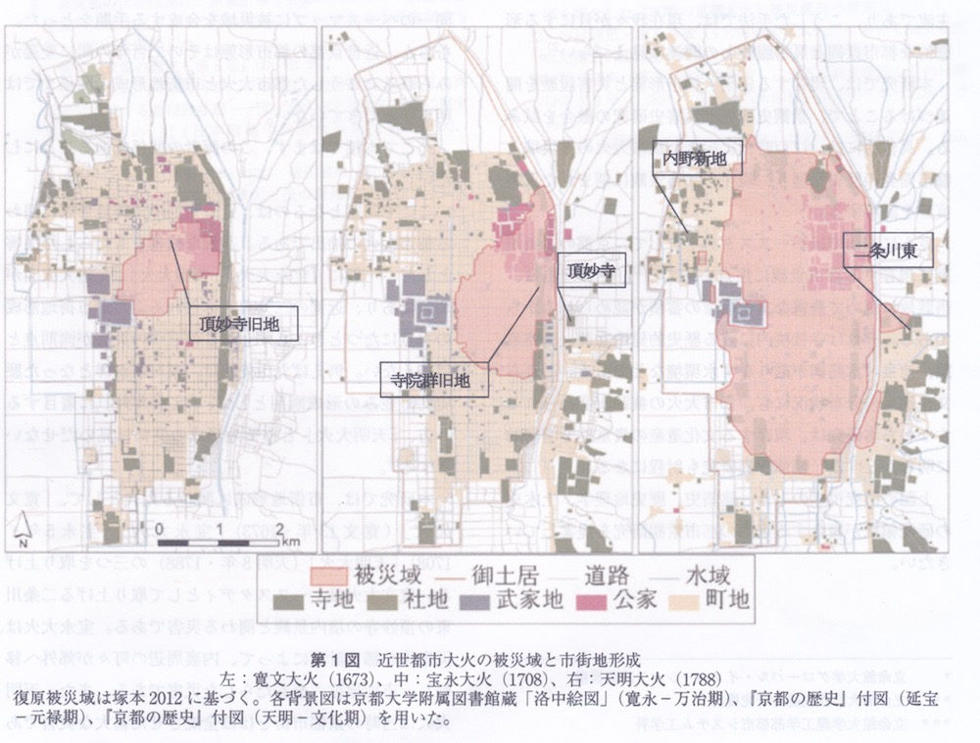
寛文（1673）
宝永（1708）
天明（1788）
京都の大火
中村ら 2013

Slide 15
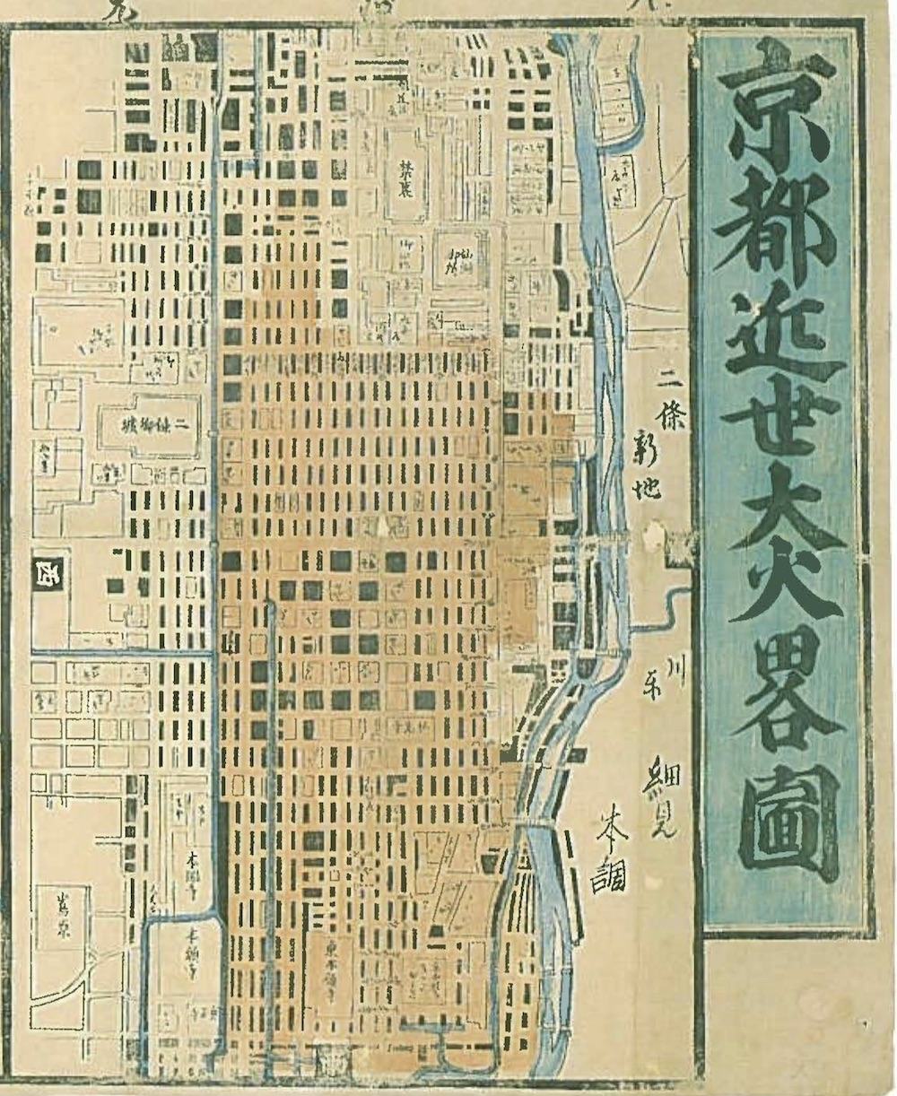
元治元年どんどん焼け（一八六五）

Slide 16
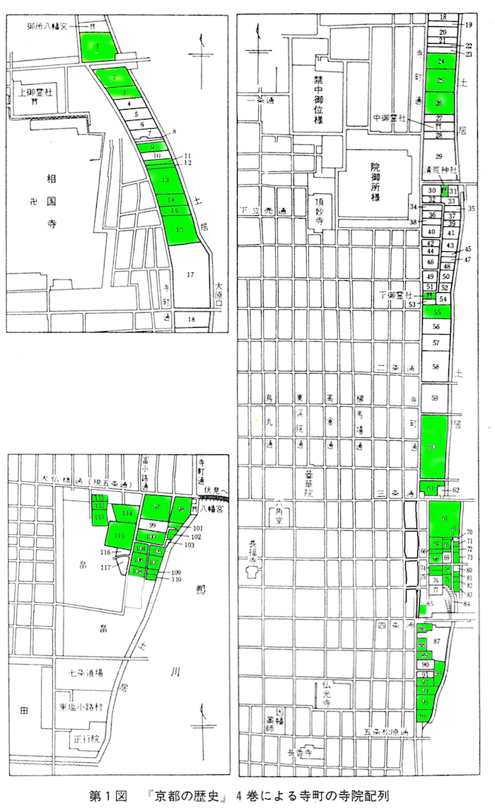
2021年現在の寺町の寺院 （緑色） 67寺院がある。
新京極
裏寺町
下寺町
Notes:
現存67寺院は、京都の歴史４巻にない寺院も含まれる。
大原口（今出川通りと粟田口（三条通り）の間の寺が無くなっている。火災後市内の別の場所に移転している寺も多い。

Slide 17
現存の寺院数
宗派 | 洛中絵図（1637） | 現存
浄土 | 67 | 52
日蓮 | 8 | 3
時宗 | 8 | 4
天台 | 6 | 3
真言 | 4 | 1
曹洞 | 2 | 2
臨済 | 1 | 1
律 | 1 | 1
不明 | 20 | 0
合計 | 117 | 67

Slide 18
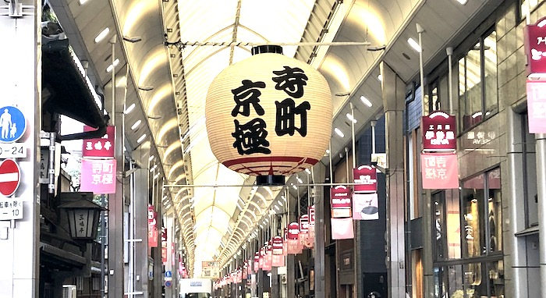
今の寺町

Slide 19
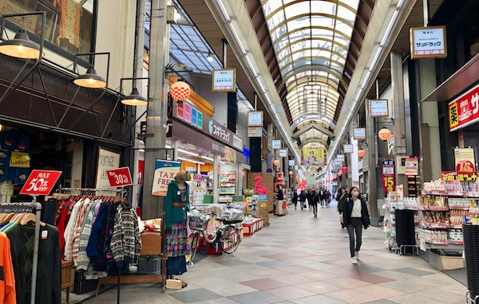
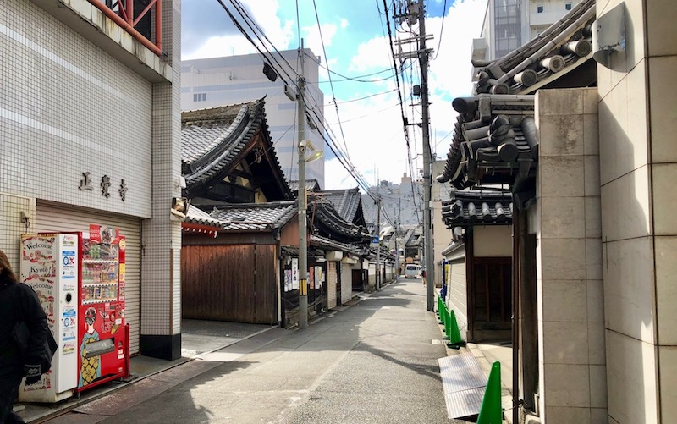
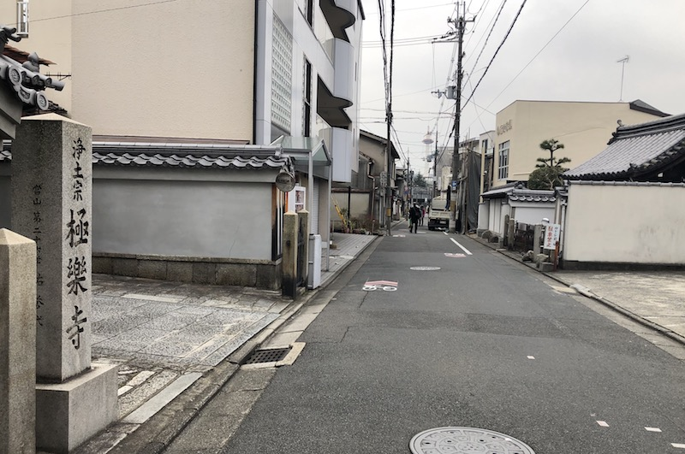
下寺町
新京極
裏寺町
Notes:
寺は残っているが、実際には表からは見えない。寺が軒を並べているという状況ではない。

Slide 20
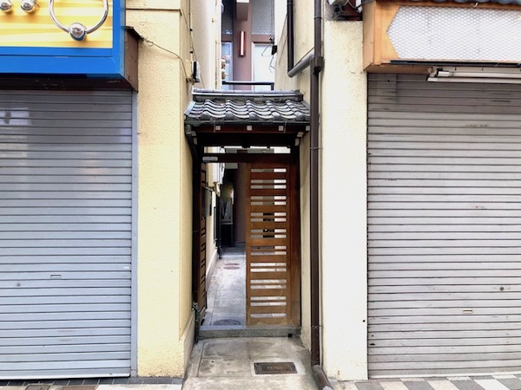
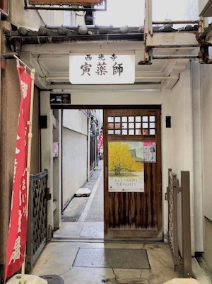
安養寺新京極入り口
西光寺（寅薬師）入り口
Notes:
新京極に面した寺の入り口は、他の商業施設に譲って、狭く、奥に引っ込んでいる。

Slide 21
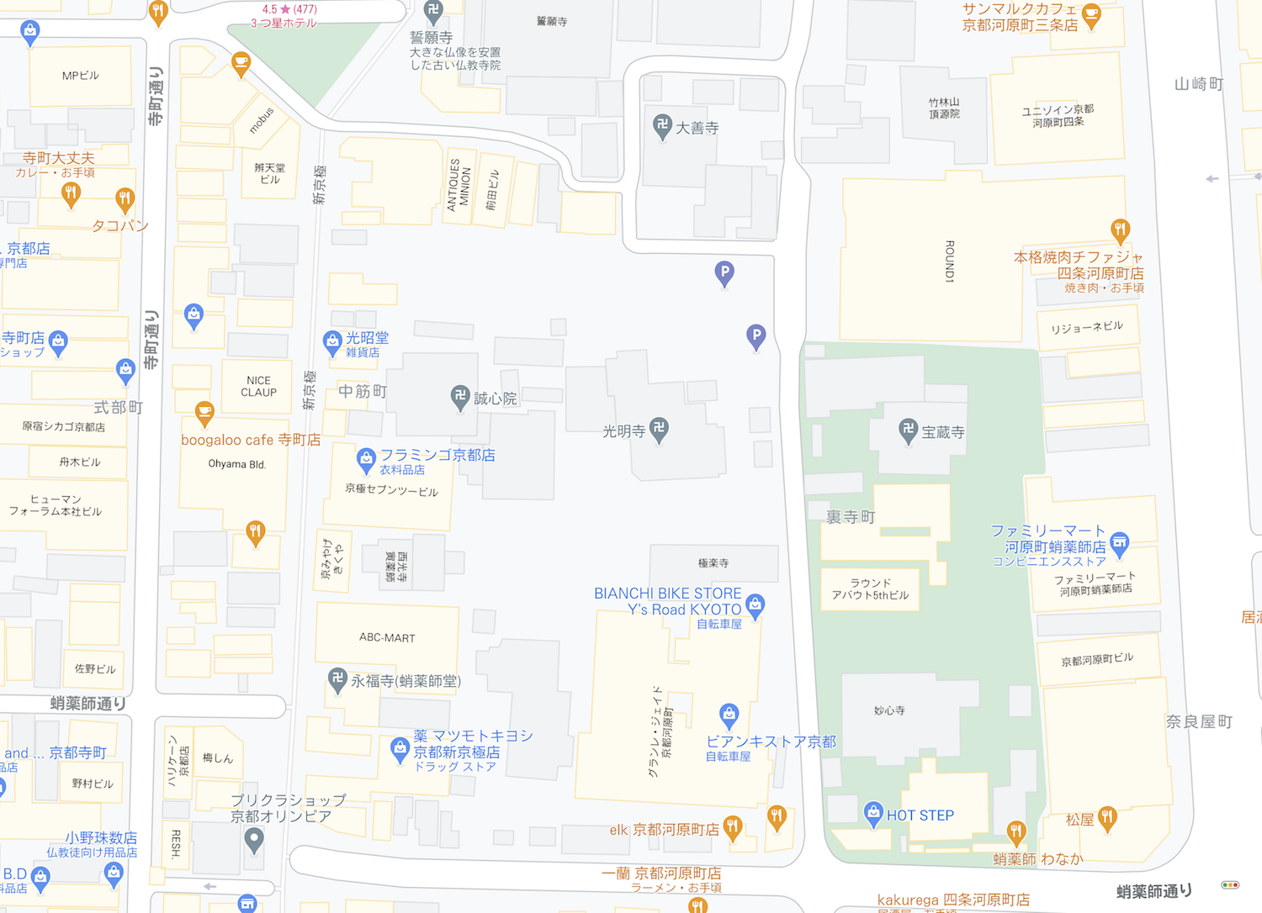
Notes:
新京極、裏寺町の道沿いは他の施設で、寺の入り口は狭い。

Slide 22
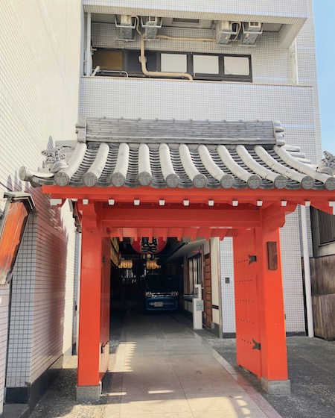
アパートに入った正覚寺
Notes:
他の施設の一部になっているケースもある。

Slide 23
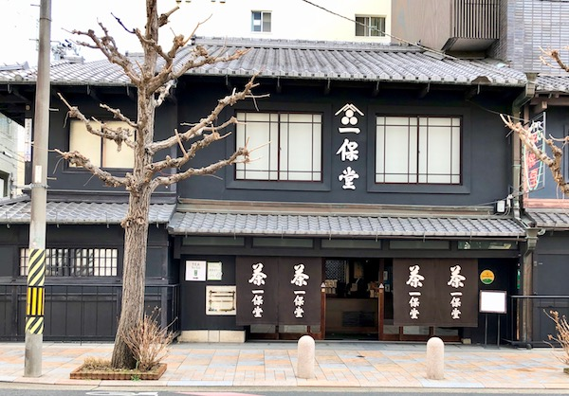
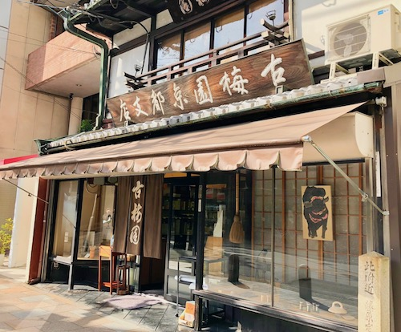
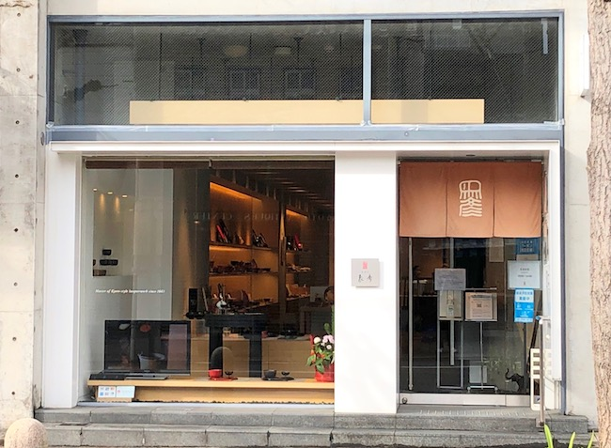
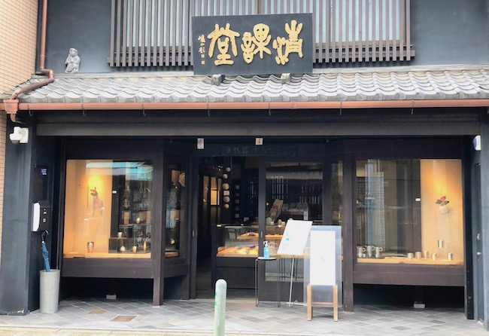
寺町御池上がる店舗
Notes:
昔からの店舗も残っている。一保堂、古梅園、像彦、清課堂

Slide 24
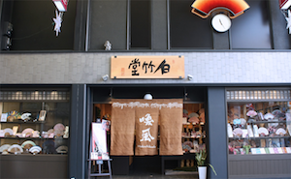
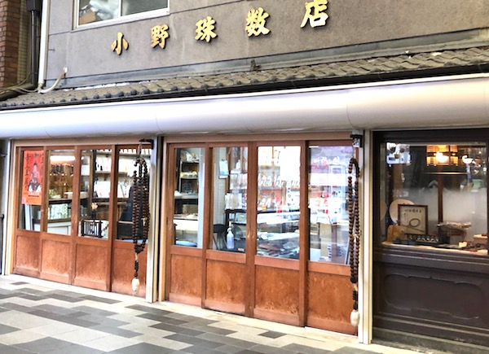
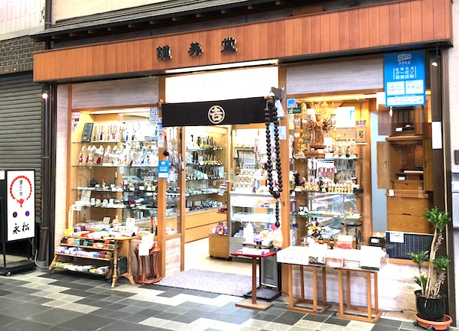
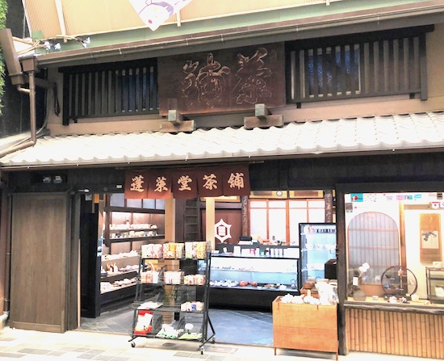
寺町三条下がる店舗
Notes:
残存する歴史の古い店舗。白竹堂、小野念珠店、松永仏具店、蓬莱堂茶舗

Slide 25
結語
16世紀後半に、応仁の乱で荒廃した平安京の東京極にあたる場所に秀吉が寺院を集めて寺町を形成した。
17世紀前半ころには、寺町を挟んで向側に寺院に関連した多くの商家が軒を並べた。
その後、度重なる大火で移転や廃寺になる寺が続出した。明治の上地令では寺地が大きく削減され、その跡に歓楽街などができ、寺町は大きく変貌した。
現在もなお半数以上の寺院が残り、古い商家も寺町に見られ、寺町の面影を維持している面もある。

Slide 26
さて、どの様にガイドするのか？

